Slide 1
Федеральное государственное бюджетное образовательное учреждение высшего образования «РОССИЙСКАЯ АКАДЕМИЯ НАРОДНОГО ХОЗЯЙСТВА И ГОСУДАРСТВЕННОЙ СЛУЖБЫ ПРИ ПРЕЗИДЕНТЕ РОССИЙСКОЙ ФЕДЕРАЦИИ» КОЛЛЕДЖ МНОГОУРОВНЕВОГО ПРОФЕССИОНАЛЬНОГО ОБРАЗОВАНИЯ
КОНТРОЛЬНАЯ Р А Б О Т А
ОП.11 «Основы объектно-ориентированного программирования»
«Графические возможности контроллеров. Стандартные графические режимы.»
Исполнитель: Малахов Даниил
Руководитель: Кукшева Б.А.
Группа: 31ИС-19
Москва 2021

Slide 2
Окно "Свойства"
В этом окне можно просматривать и изменять свойства времени разработки и события выбранных объектов, которые находятся в редакторах и конструкторах. Кроме того, в окне Свойства можно редактировать и просматривать свойства файлов, проектов и решений. Окно Свойства можно открыть из меню Вид. Кроме того, его можно открыть, нажав клавишу F4 или введя слово Свойства в поле поиска.

Slide 3
Color
Объект Color, представляющий цвет фона элемента управления. Значением по умолчанию является значение свойства DefaultBackColor.

Slide 4
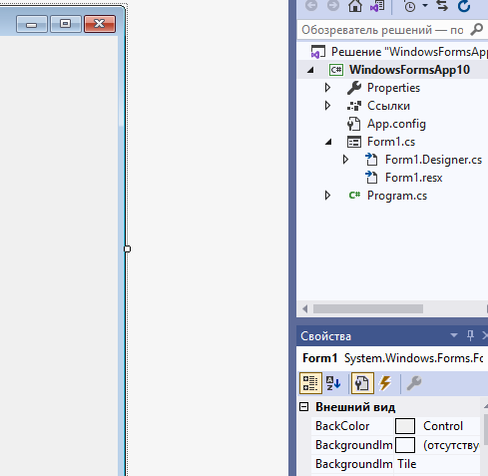
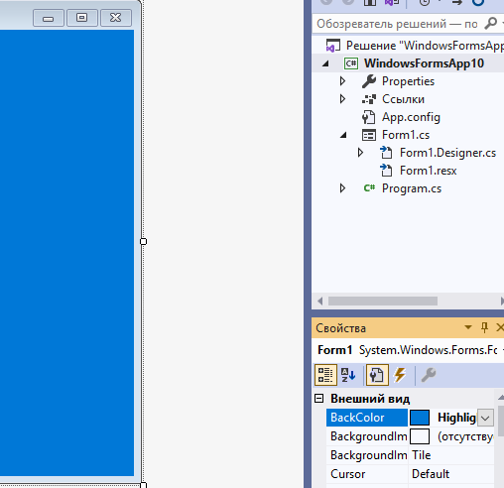
Пример свойства Color

Slide 5
Cursor
Объект Cursor, который представляет курсор, отображаемый, когда указатель мыши находится на элементе управления.

Slide 6
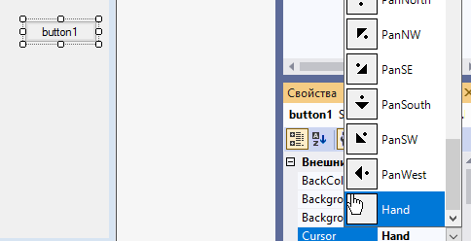
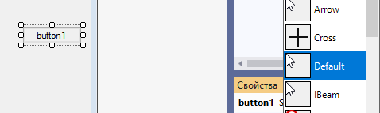
Пример свойства Cursor

Slide 7
Font
Шрифт Font, применяемый к тексту, отображаемому элементом управления. Значением по умолчанию является значение свойства DefaultFont.

Slide 8
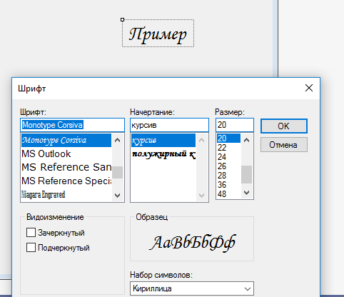
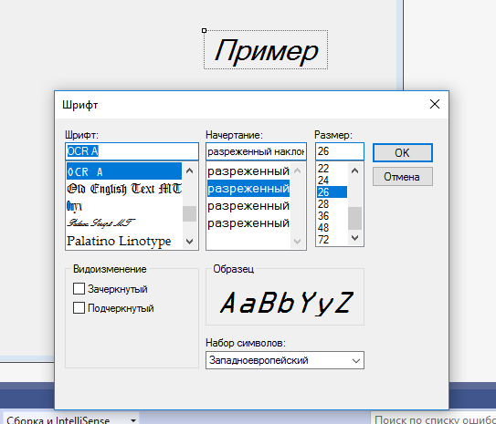
Пример свойства Font

Slide 9
Text
Текст, связанный с этим элементом управления.

Slide 10

Пример свойства Text

Slide 11
AutoSize
Есть значение True и False
Регулирует размер объекта в зависимости от текста, если поставить значение True
Позволяет ставить самостоятельно размер объекта при параметре False

Slide 12
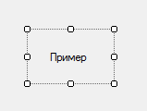

Пример свойства AutoSize

Slide 13
Dock
Возвращает или задает границы элемента управления, прикрепленные к его родительскому элементу управления, и определяет способ изменения размеров элемента управления с его родительским элементом управления.

Slide 14
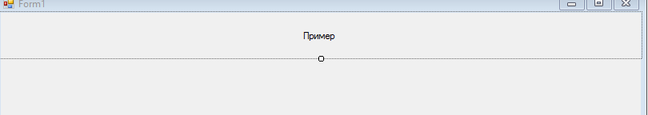

Пример свойства Dock

Slide 15
Name
Позволяет поменять имя объекта, которое будет отображаться в коде

Slide 16
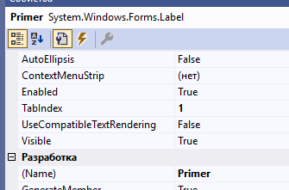
Пример свойства Name

Slide 17
Size
Позволяет создавать размер в пикслеях

Slide 18
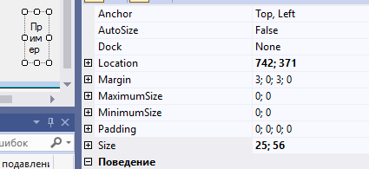
Пример свойства Size

Slide 19
Location
Позволяет размещать объект на форме в координатах

Slide 20
Пример свойства Location

Slide 21
СПАСИБО ЗА ВНИМАНИЕ

